Slide 1
BENCH

Slide 2
 | Right Com | Net By Us | Atelier paon | Open Si
Facebook | 848 followers | 536 followers | 2,8 K followers | 4,3 K followers
Instagram |  | ---- | 1 036 followers
LinkedIn | 5 K abonnés 51-200 employés | 217 abonnés 11-50 employés | 701 abonnés 2-10 employés | 2 K abonnés 11-50 employés
Twitter ou X | 302 Followers |  | 659 abonnés
YouTube | 66 abonnés 3 306 vues
Site web | Oui | Oui | Oui | Oui
Nombre de résultat de recherche | Environ 3 420 000 résultats (0,43 secondes) | Environ 117 000 résultats (0,38 secondes) | Environ 630 000 résultats (0,36 secondes) | Environ 8 420 000 000 résultats (0,39 secondes)

Slide 3
LOGOS

Slide 4



Slide 5


Slide 6



Slide 7
PUBLICATION

Slide 8

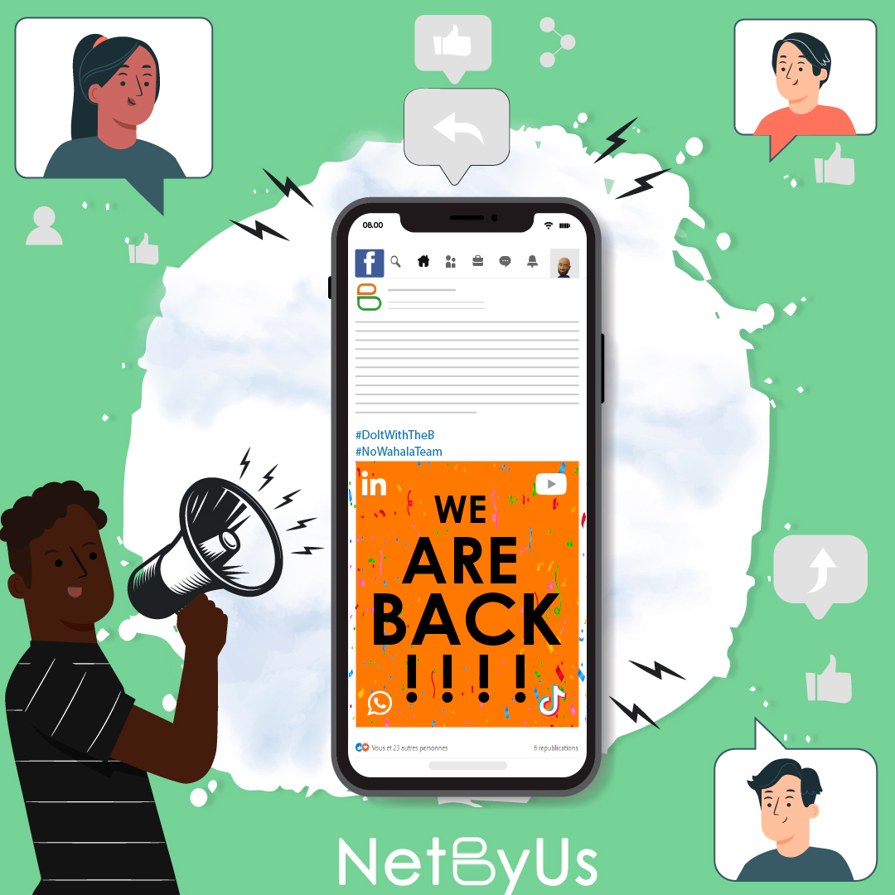

OCTOBRE SEPTEMBRE 2023

Slide 9
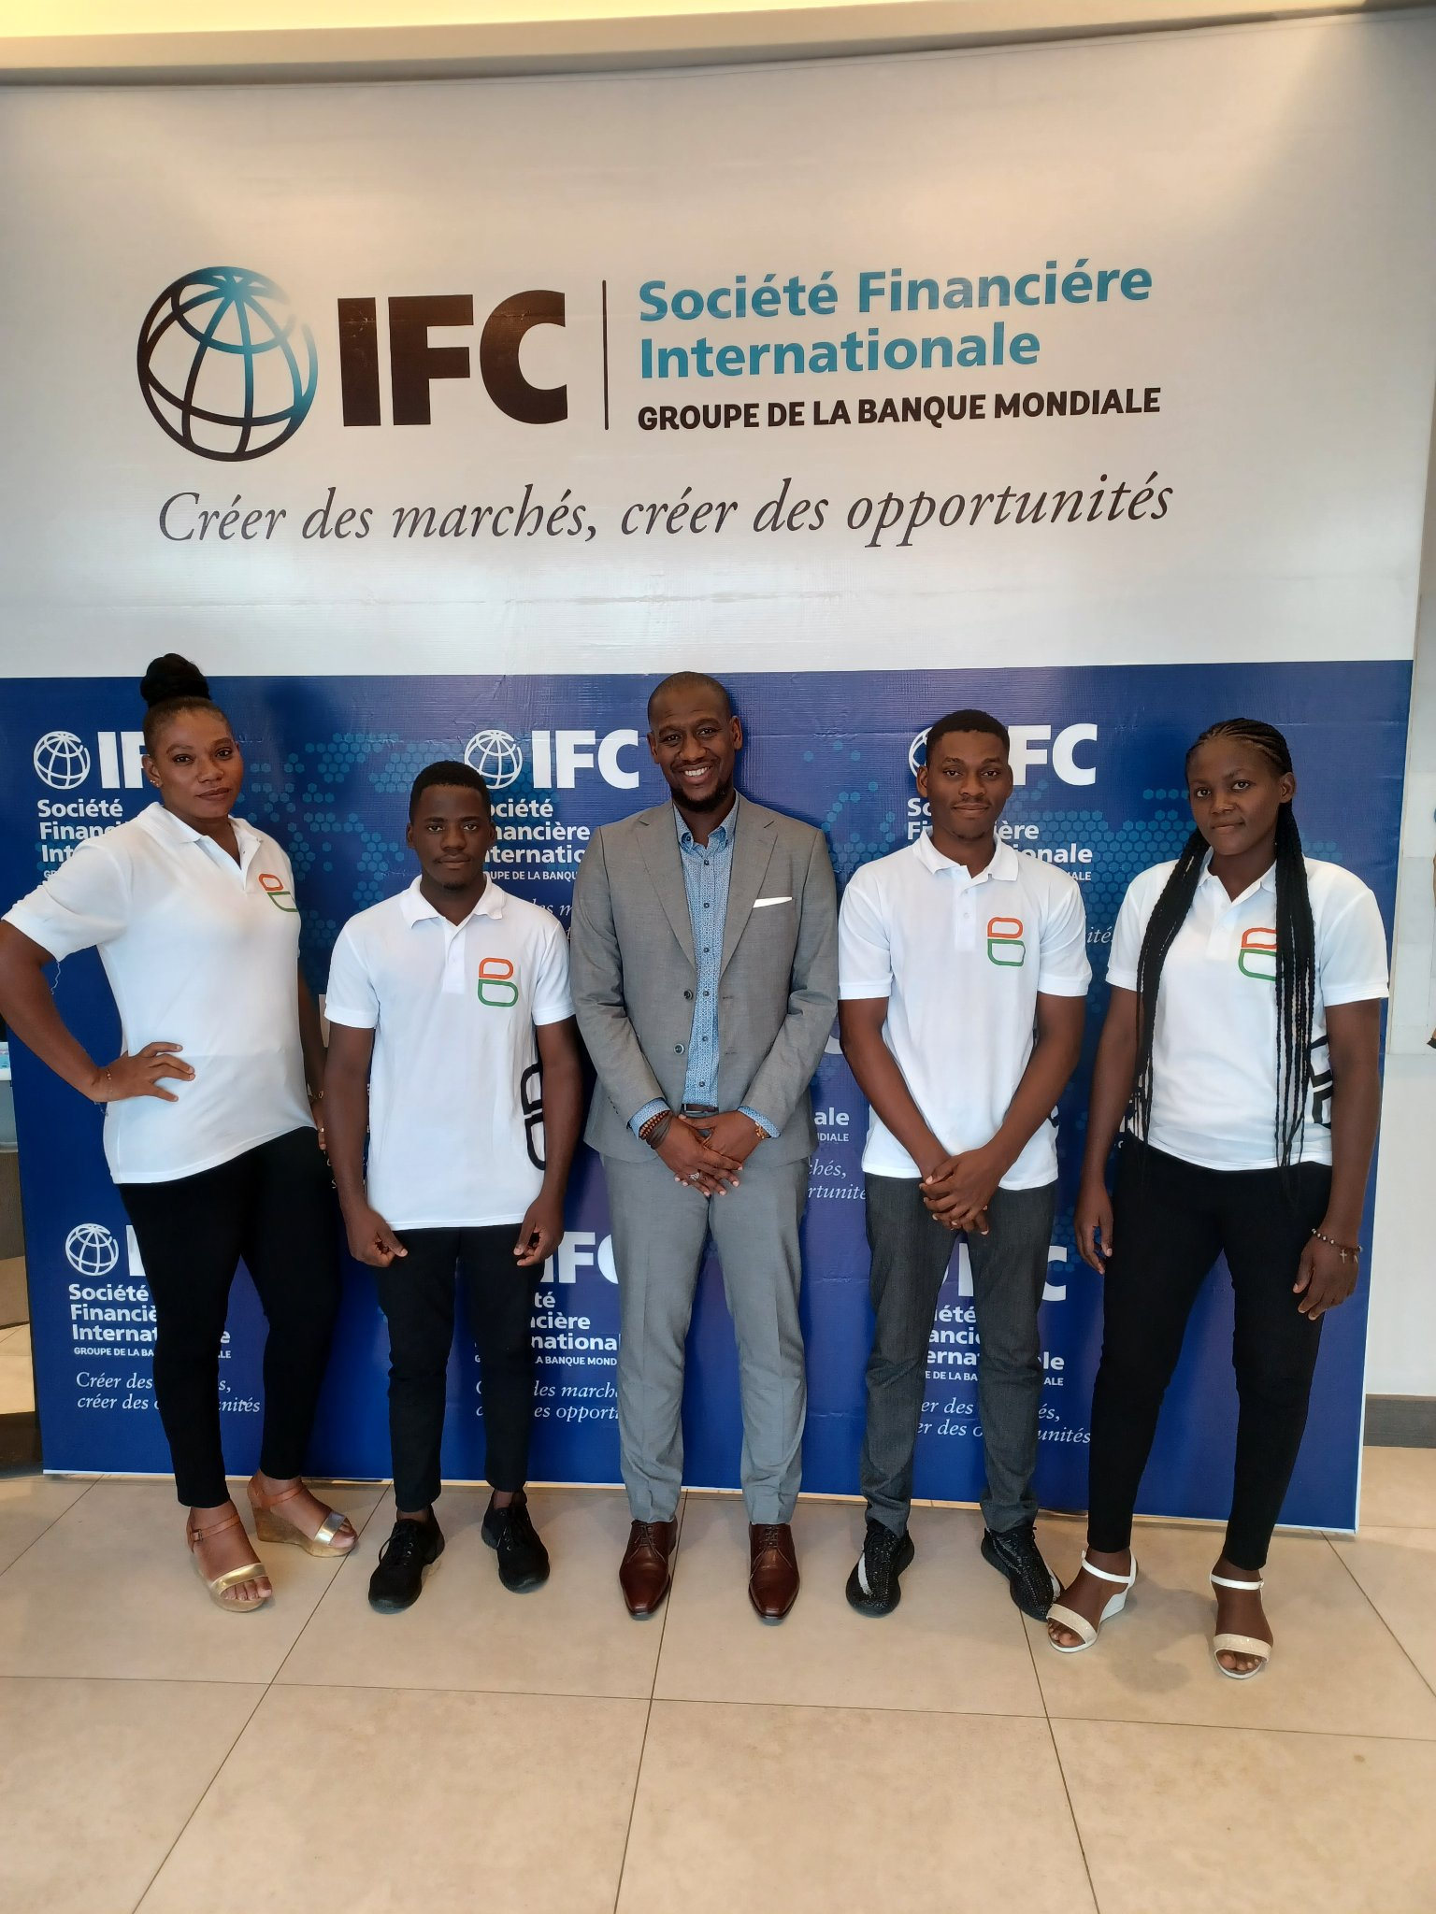


JUILLET 2022

Slide 10



2020

Slide 11
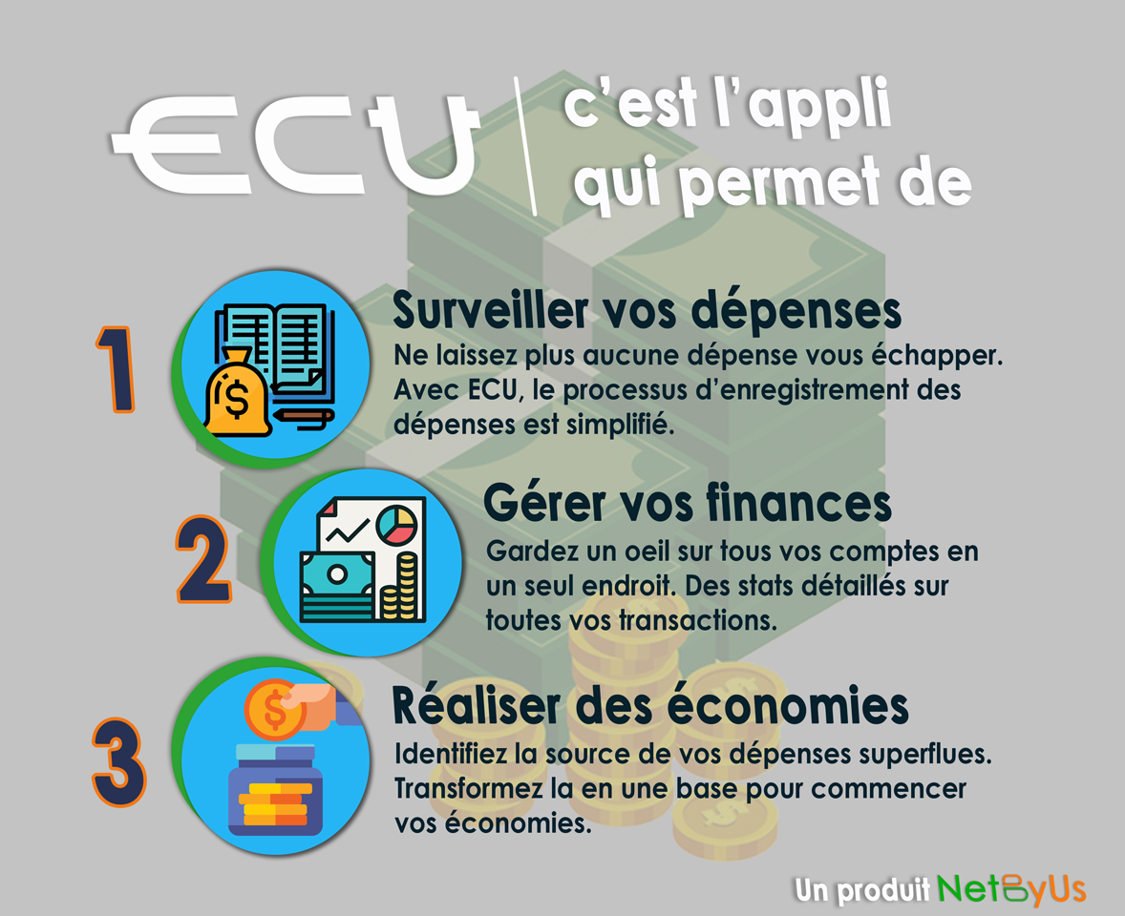

2020

Slide 12


2020

Slide 13



2019

Slide 14
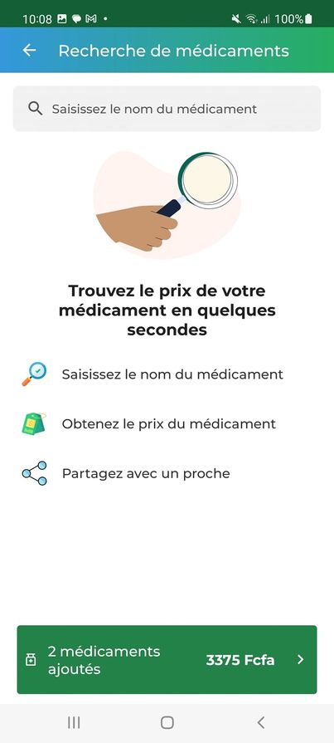


DECEMBRE NOVEMBRE OCTOBRE SEPTEMBRE 2023

Slide 15



AOUT JUILLET JUIN MAI

Slide 16




Slide 17




Slide 18



JANVIER FEVRIER MARS AVRIL 2023

Slide 19


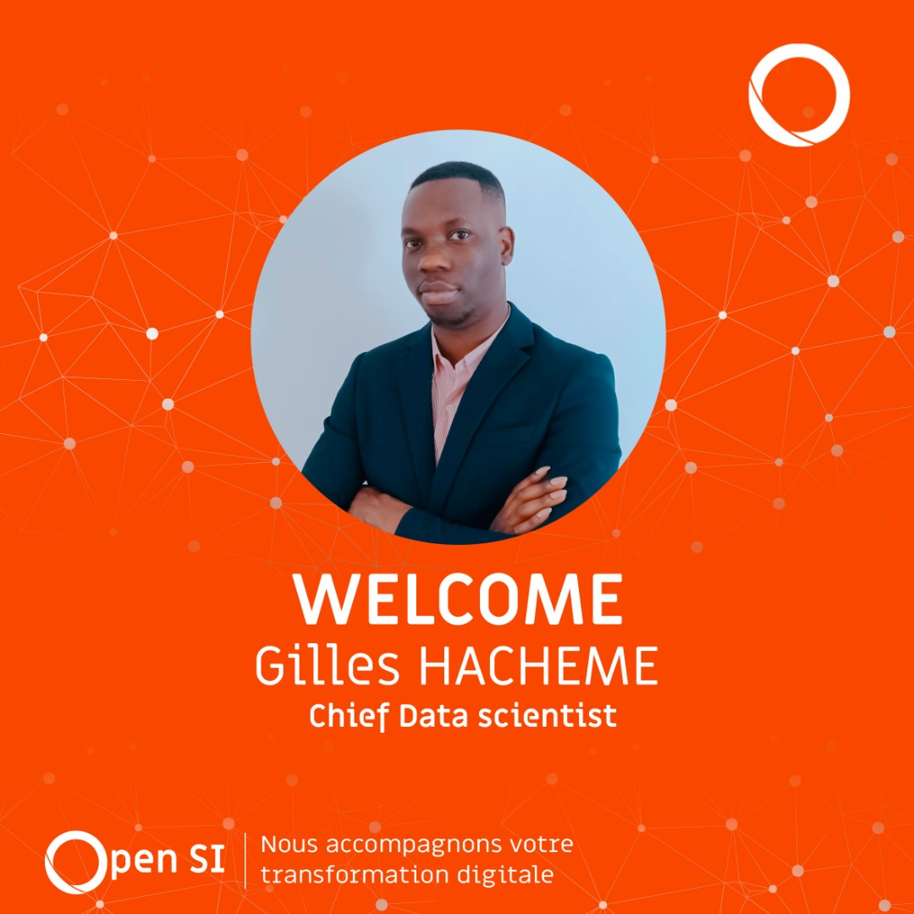

Slide 20



Slide 21



2022

Slide 22

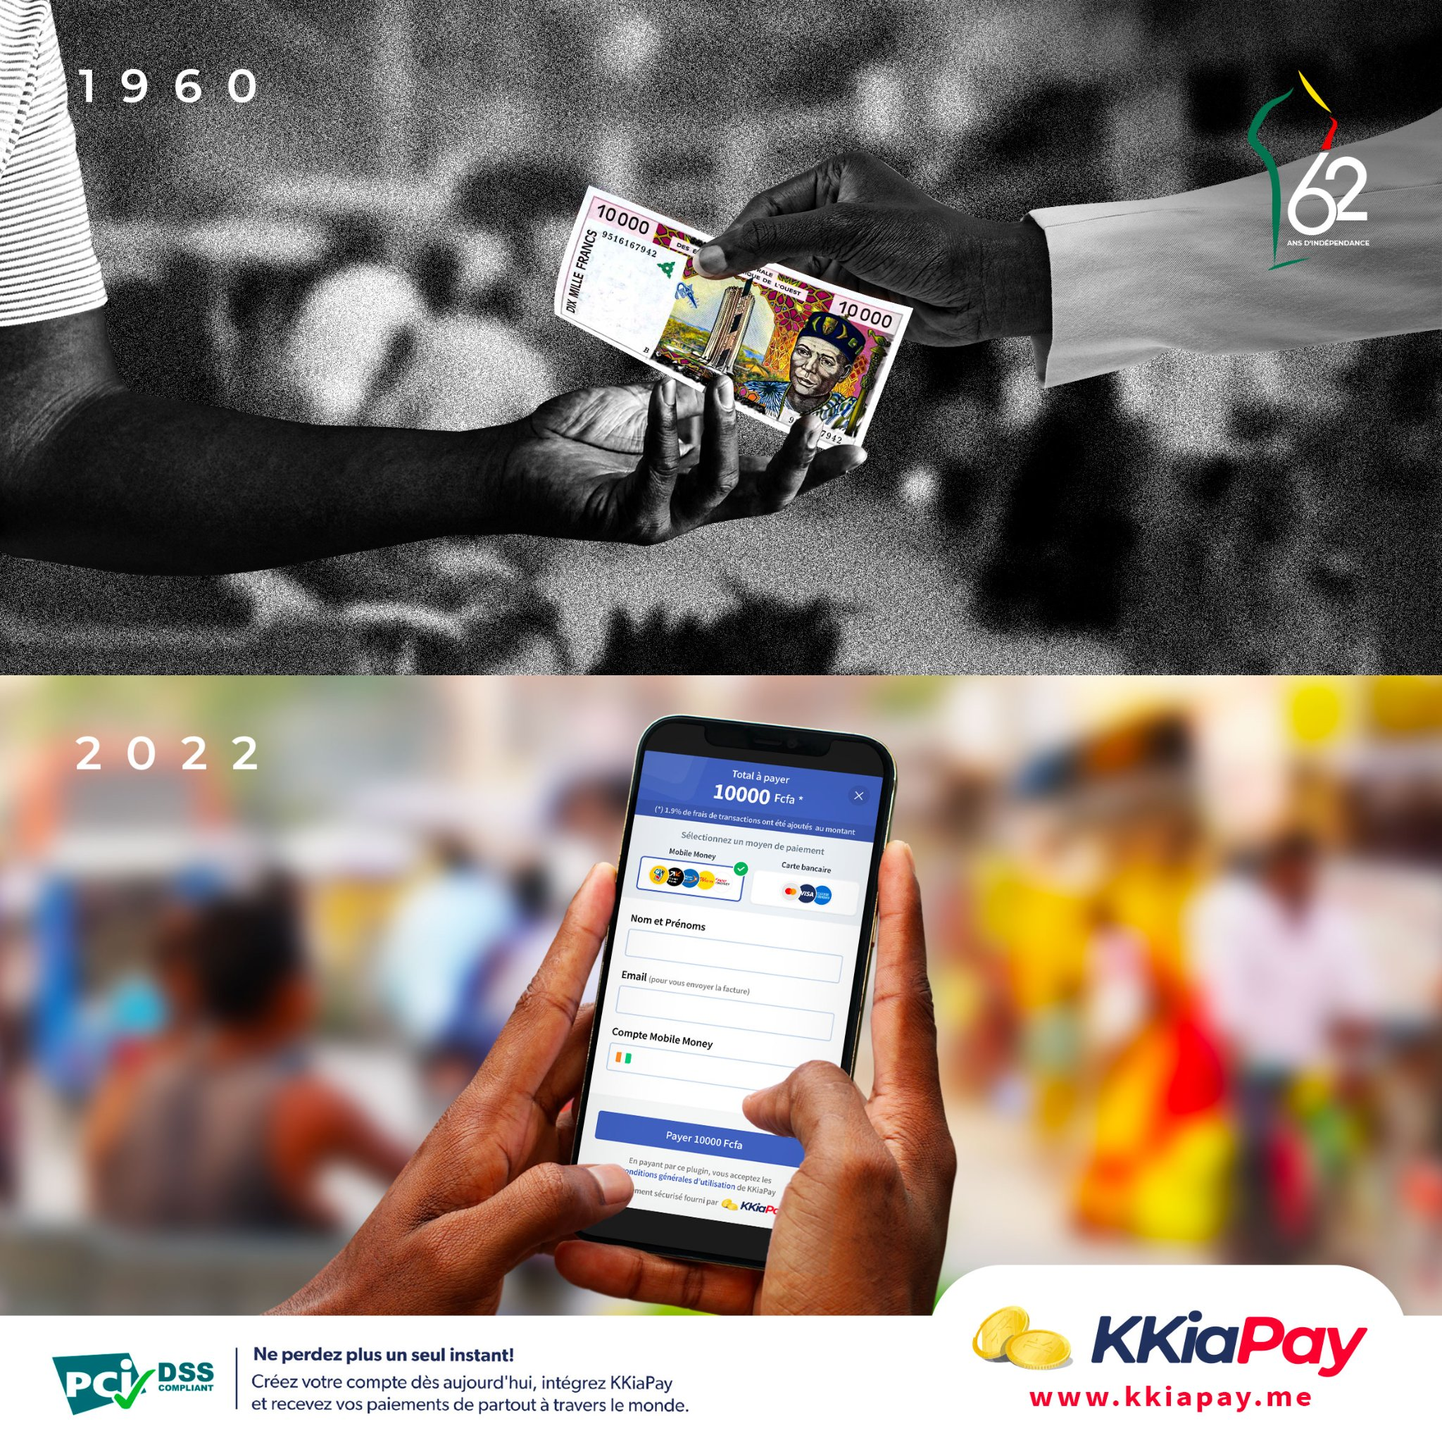


Slide 23




Slide 24



Slide 25




DECEMBRE NOVEMBRE OCTOBRE SEPTEMBRE 2023

Slide 26

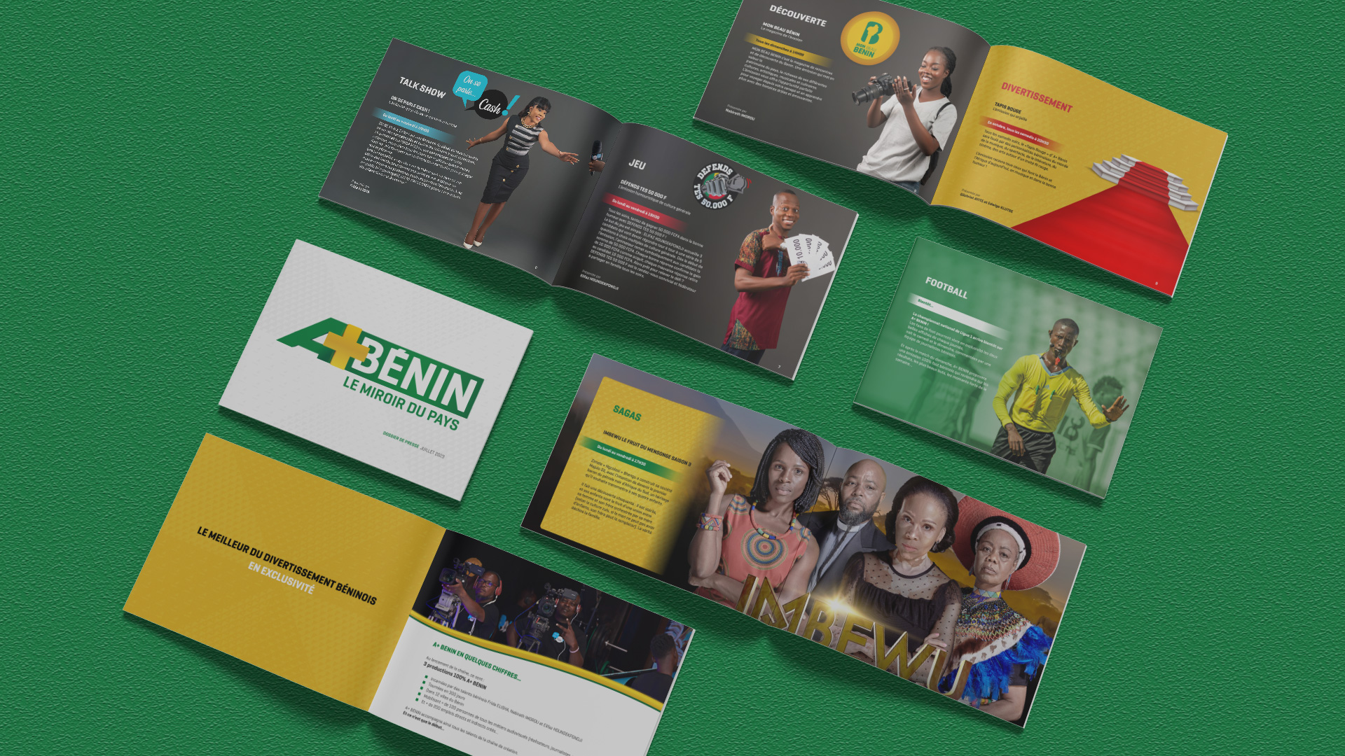

Slide 27



Slide 28



Slide 29




Slide 30

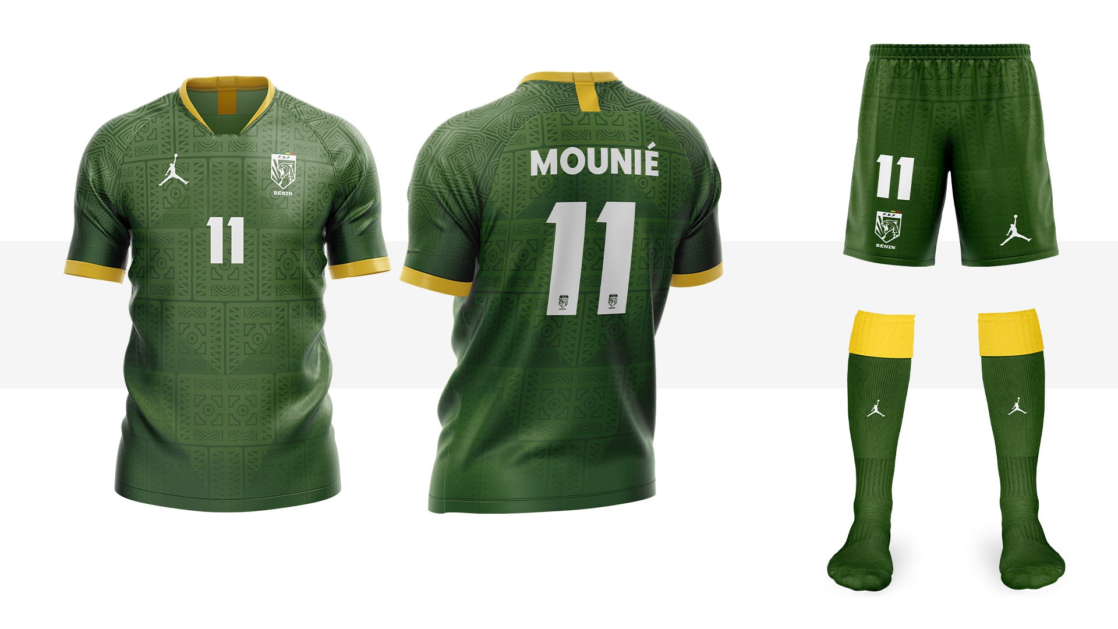

Slide 31



Slide 32



Slide 33




Slide 34


Slide 35
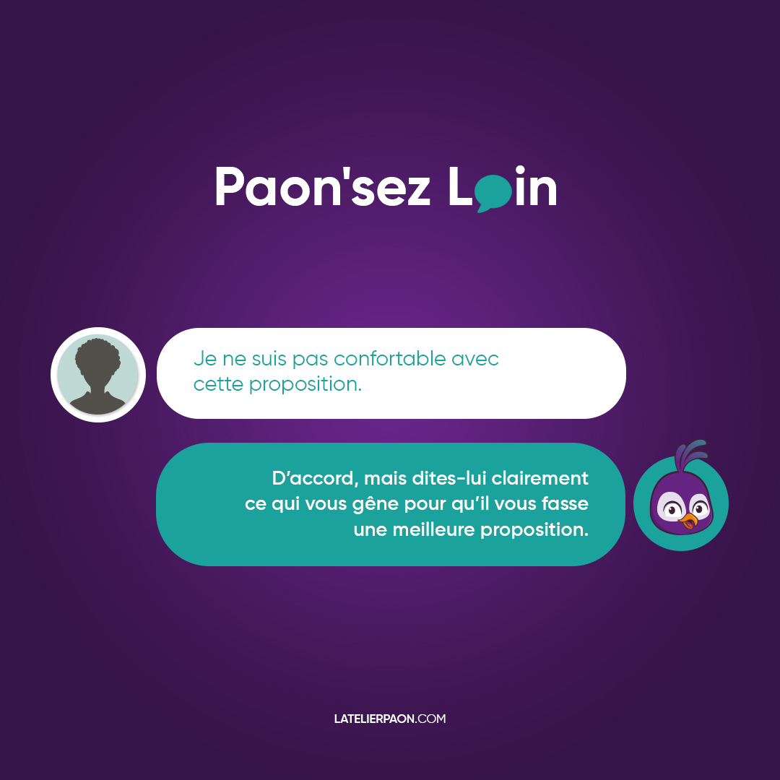
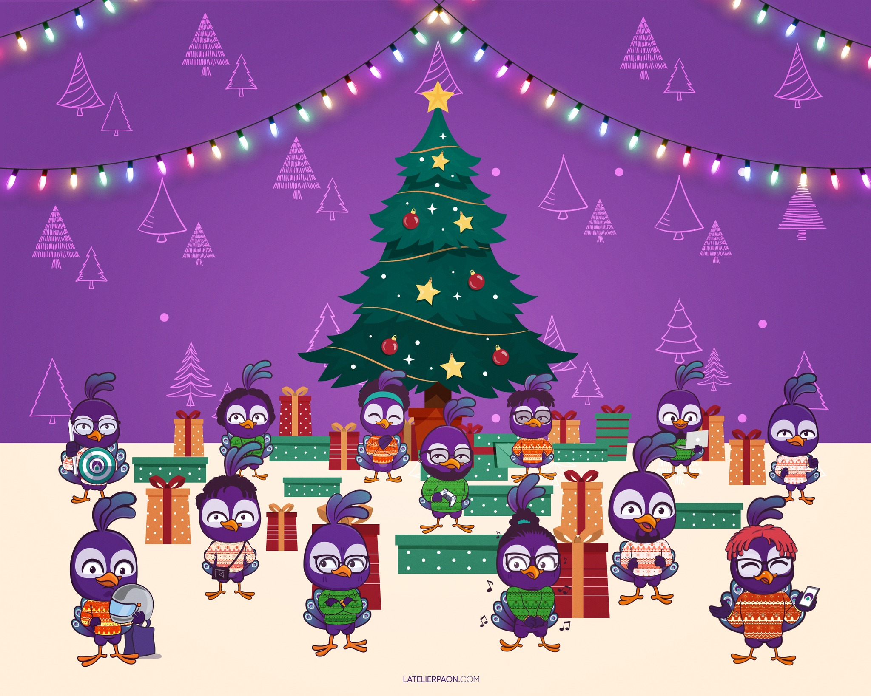

Slide 36



Slide 37


Slide 38



Slide 39



Slide 40



Slide 41


Slide 42



Slide 43



Slide 44
SWOT Digital
Forces | Faiblesses
Présence sur les réseaux sociaux et sur google my business Site web | Manque de communication sur les différents comptes RS de l’entreprise Manque de communication sur les produits Pas de principe graphique Quasi inexistence d’une e-réputation Très faible référencement Manque d’un écosystème digital de vente
Opportunités | Menaces
Assoir une nouvelle image sur le digital Le digital comme facteur de croissance d’une entreprise Présence active des collaborateurs sur les réseaux sociaux | Forte présences des concurrents sur le digital Le fort taux de contenu auquel est exposé la cible

Slide 45
POINTS RELEVÉS
Communication digitale inexistante
Absence de communication du Dirigeant
Manque de ligne éditoriale et de stratégie de contenu
Inexistence d’un univers graphique pour apporter de la cohérence visuelle
Très faible référencement
Cœur de cible et cibles secondaire a déterminer
Absence d’un tunnel de vente pour les produits
Absence de tunnel d’acquisition de nouveaux abonnés

Slide 46
PROBLÉMATIQUE
Comment peut on arriver a assoir une nouvelle image pour NetByUs sur le
digital, qui crée sympathie vis-à-vis de la marque, suscite de l’intérêt et augmente la vente de nos produits auprès de notre cible sur le marché ?

Slide 47
RÉPONSE
En créant une connexion avec sa cible, afin de répondre efficacement (en tant que marque africaine innovante) à travers son expertise, son écosystème et ses produits à leurs besoins, défis et challenge.
Ce qui nous positionne donc comme un expert accompagnateur, facilitateur de vie des entreprises.

Slide 48
CARTE D’IDENTITÉ
Personnalité | Engagé, à l’écoute, créatif, professionnel
Ton | Chaleureux, friendly, registre courant
Promesse | Fournir des solutions numériques adaptées, évolutives à vos besoins et un éco système propice a la créativité et l’innovation numérique.
Raison d’y croire | Années d’expérience, produits de qualité, Dirigeant Expérimenté, environnement de travail moderne et vision claire.
Bénéfice fonctionnel | Amélioration vente, gestion, productivité, process (efficacité et efficience)
Bénéfice émotionnel | Sentiment d’être écouté, accompagné et appartenir a une famille qui pense bien être de ses membres.

Slide 49
Objectif | Accompagner les entreprises africaines e du monde dans leurs processus de digitalisation pour une meilleure croissance grâce a notre expertise et notre écosystème dynamique favorisant l’innovation et la créativité.
Rôle | Accompagner les entreprises qui aspire à une croissance perpétuelle avec nos produits et services.
Cœur de Cible | Entreprise High Ticket Multinationales (Chef d’entreprise, Directeur, décideur, Rh, Financier, Directeur Commercial, Chef agence, chef de vente.. )
Cible secondaire | Etudiants, Talents, Particuliers…
Insight cible | Dans un monde ou le numérique est un pilier crucial pour l’accroissement du chiffre d’affaires des entreprises et de son développement comment puis-je en tant que chef d’entreprise ou décideur m’outiller et me digitaliser pour un meilleur retour sur investissement tout en assurant une meilleure expérience à mes clients et a mes collaborateurs avec des couts réduits ?

Slide 50
LE CHALLENGE
DE LA MARQUE SUR LES RESEAUX SOCIAUX
Créer une connexion avec sa cible afin de devenir l’expert accompagnateur/facilitateur de vie des entreprises

Slide 51
PILIERS DE CONTENU/RUBRIQUE
L’expert FAMILLE
Bien Net : Contenu astuces santés pour le bien etre de ceux qui travaillent dans le secteur du numerique, de l’IT (Visuel) Welcome home : Contenu marque employeur, qui met en avant le mood et l’ambiance de travail au sein de l’entreprise (Video) Netbusien du Jour : Contenu découverte des membres de la famille NetByUs, leurs qualités, ce en quoi consiste leurs travail et challenge. (Visuel)
L’expert PEDAGOGUE
Inside NBU : Contenu immersion pour permettre a des personnes externes de s’imprégner de l’écosystème de travail et de la culture d’entreprise de la marque (Vidéo) Tous Geeks : Contenu pédagogie sur les compétences de dev, de programmer, de com digital. (Carrousel ). Il évoluera en programme de formation en présentiel, mentoring, et même hackathon
L’expert SOLUTIONNEUR
Com instit : Contenu qui met en avant les valeurs, l’histoire de la marque, ses acquis et ses perspectives (Visuel) Com Produit : Contenu Commercial. Nous mettons en avant les avantages produits, leurs valeurs ajoutés sans mention de prix. Croissance Net : Contenu focus sur les opportunité de croissance qu’offre le numérique aux entreprises (visuel). Il évoluera et deviendra un podcast Vidéo

Slide 52
Réseaux Sociaux
Facebook : Com instit, Com Produit, Bien-Net, Tous Geeks, Welcome Home
Linkedin : Croissance Net, Com Produit, Tous Geeks, Welcome Home
Youtube : Inside NBU, Tous Geeks, Welcome Home

Slide 53
CALENDRIER DE CONTENU
 | LUNDI | MARDI | MERCREDI | JEUDI | VENDREDI | SAMEDI | DIMANCHE
S1 | Com instit | Tous Geeks |  | Com Produit
 | Croissance Net |  |  |  | Welcome home | Bien Net
S2 |  | Tous Geeks | Netbusien du Jour | Com Produit
S3 | Com instit | Tous Geeks |  | Com Produit | Welcome home
 | Croissance Net |  |  |  |  | Bien Net
S4 |  | Tous Geeks | Netbusien du Jour | Com Produit | Inside NBU

Slide 54
MERCI

